Slide 1
Speed For Need
Автор Савцев Павел.

Slide 2
Идеи:
Создать игру, в которой можно будет убить пару часов(нет).
Сдать pygame проект в Яндекс.Лицей

Slide 3
Классы
Нет таких.

Slide 4
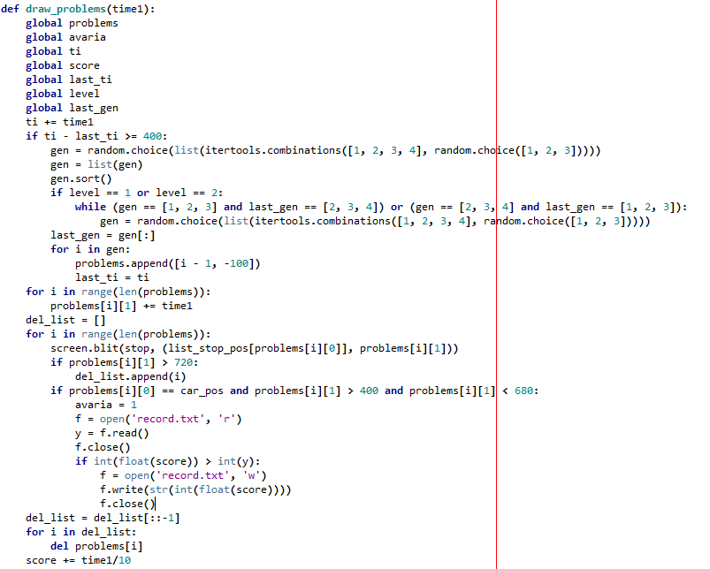
Функции
draw_problems
Рисует ямы, генерирует ямы, удаляет прошедшие ямы, фиксирует столкновения, считает score, записывает рекорды.

Slide 5
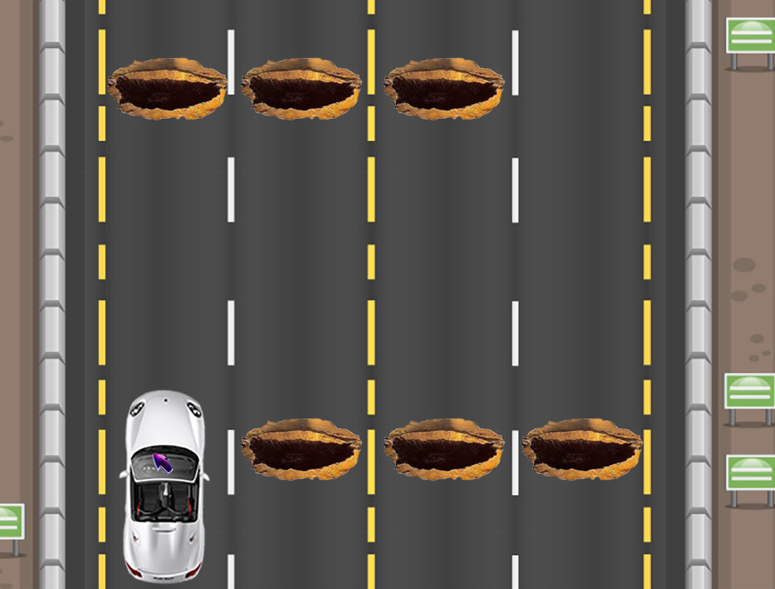
Новая генерация избегает такие случаи.

Slide 6
Библиотеки
sys (есть по умолчанию)
itertools
Pygame
random
webbrowser (есть по умолчанию) (если следить за руками, то не пригодится)

Slide 7
Возможности Доработки
Графика
3D
Шифрование рекордов
Создание уровней

Slide 8
Спасибо за внимание!

